Slide 1
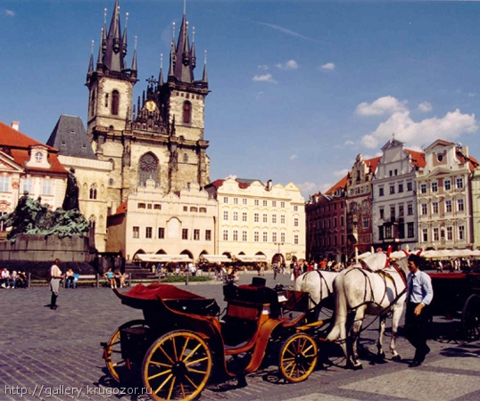
Прага-столица Чехии

Slide 2
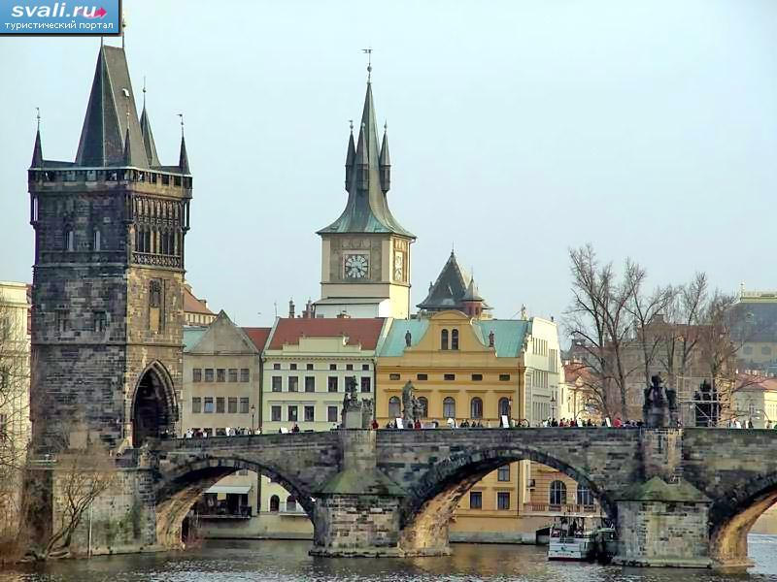
Карлов мост

Slide 3
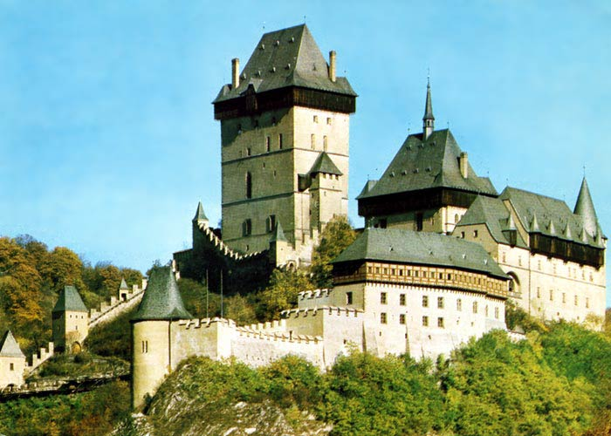
Замок Карлштейн

Slide 4
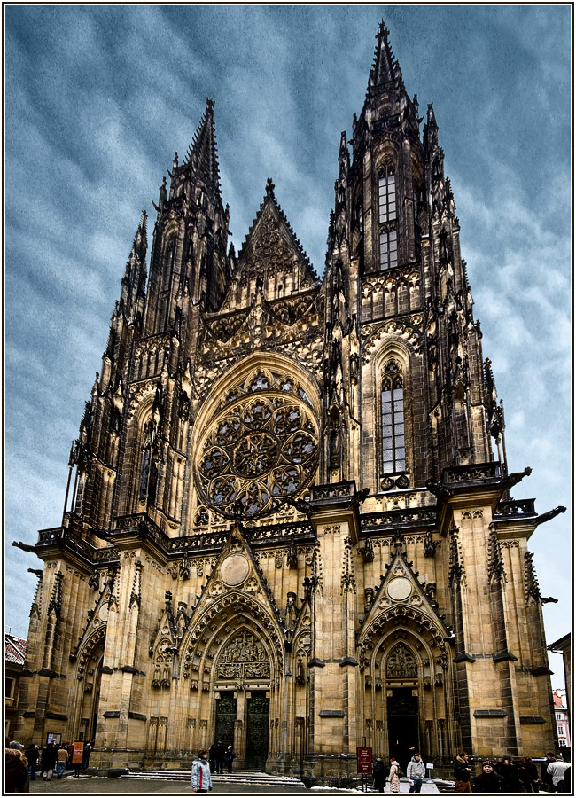
Собор св.Вита

Slide 5
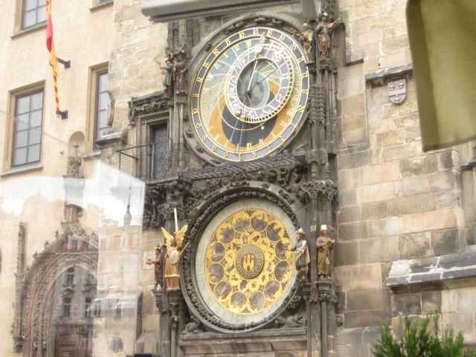
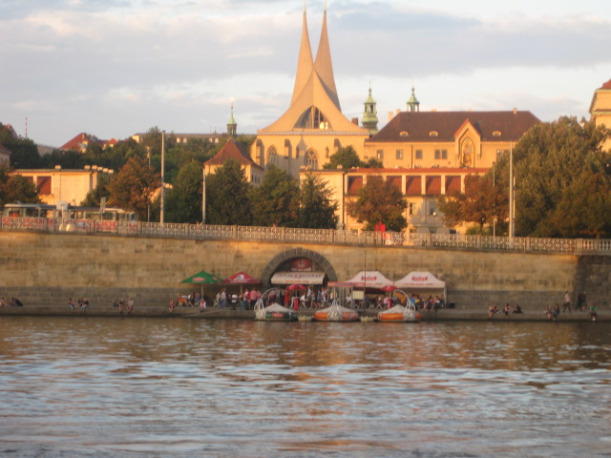
Знаменитые астрономические
часы «Орлой»
Вид Праги

Slide 6
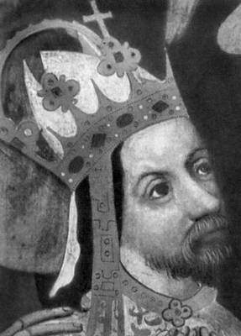
Карл IV
Талантливый писатель
Богатый коллекционер
Основатель Пражского университета
Покровитель искусства

Slide 7
Недовольство чешского общества
Слои населения | Причины недовольства
Мелкие и средние феодалы
Горожане-чехи
Крестья-не

Slide 8
Недовольство чешского общества
Слои населения | Причины недовольства
Мелкие и средние феодалы | Дробление земельных владений Обнищание, зависимость от панов Огромные денежные поборы церкви
Горожане-чехи | Засилие немцев в городском управлении Дорогие церковные обряды
Крестьяне

Slide 9
Недовольство чешского общества
Слои населения | Причины недовольства
Мелкие и средние феодалы | Дробление земельных владений Обнищание, зависимость от панов Огромные денежные поборы церкви
Горожане-чехи
Крестьяне

Slide 10
Недовольство чешского общества
Слои населения | Причины недовольства
Мелкие и средние феодалы | Дробление земельных владений Обнищание, зависимость от панов Огромные денежные поборы церкви
Горожане-чехи | Засилье немцев в городском самоуправлении Дорогие церковные обряды
Крестьяне | Феодальные повинности, личная зависимость от панов Королевский налог Поборы церкви

Slide 11
Какое требование было общим для всех участников?
Недовольство против могущества католической церкви
Церковь
- крупнейший землевладелец
- находилась в руках немецкого духовенства
- многочисленные поборы церкви

Slide 12
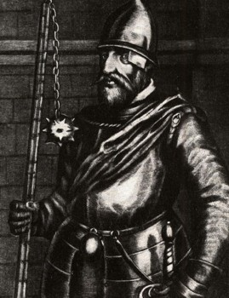
Гуситское движение в Чехии 1419- 1434гг.
Ян Гус
Ян Жижка

Slide 13
Задание
Заполнить первую колонку «Требования Яна Гуса» таблицы « Гуситское движение»

Slide 14
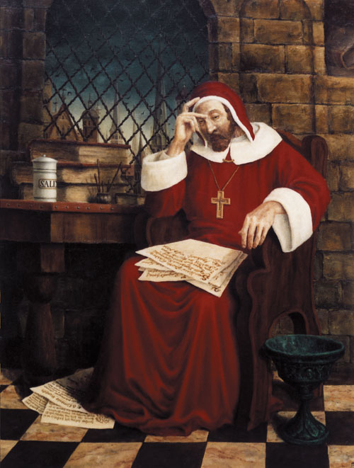
Ян Гус- профессор Пражского
университета
“Верный христианин ищет правду, слушает правду, изучает правду, говорит правду, защищает правду до смерти” (Ян Гус)

Slide 15
Требования реформы церкви
Отнять земли у церкви и монастырей
Отмена платы за церковные обряды
Богослужение проводить на чешском языке
Церковь должна подчиняться не папе, а королю

Slide 16
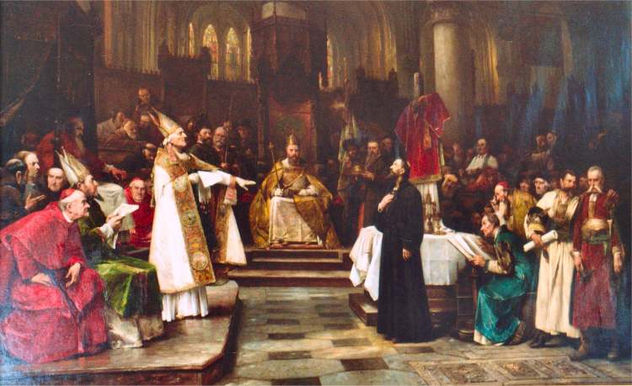
Ян Гус на Констанцском соборе

Slide 17
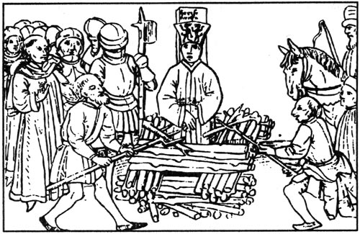
6 июля 1415 года- казнь Яна Гуса

Slide 18
Заполните таблицу «Участники гуситского движения ( п.3 стр.203)
Участники | Состав | Требования

Slide 19
Участники гуситского движения
Умеренные- зажиточные горожане, дворяне
Табориты – крестьяне, горожане, бедные рыцари

Slide 20
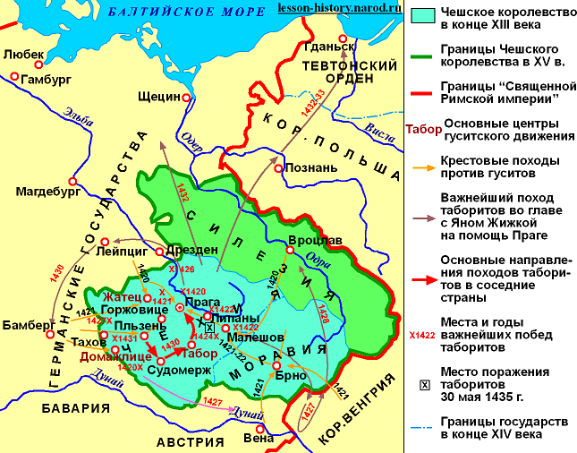

Slide 21
Оружие гуситов
Кропач
Самострел
Ручница
Рогатина
Палка с железным наконечником
Палица
Копье

Slide 22
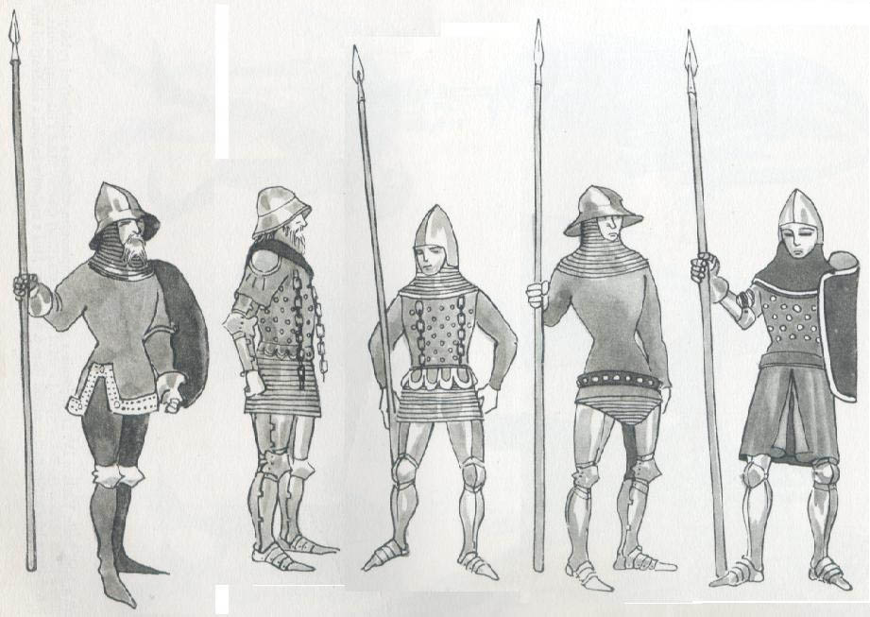
Чешские воины

Slide 23
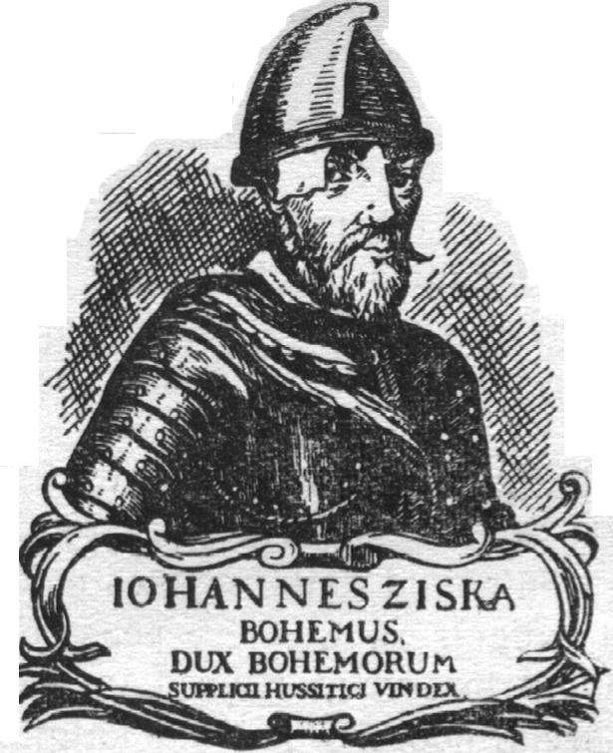
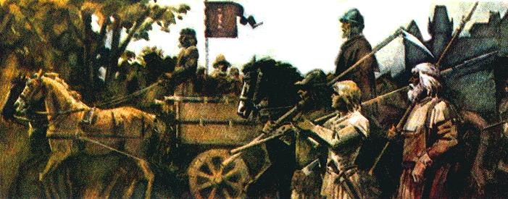
Народное войско гуситов
Ян Жижка

Slide 24
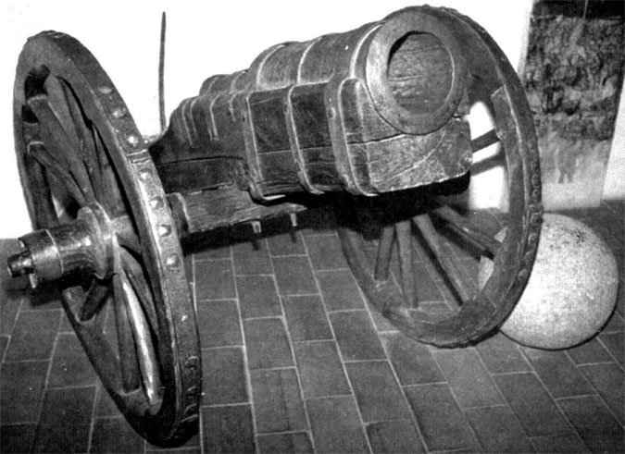
Пушки гуситов

Slide 25
Лагерь гуситов

Slide 26
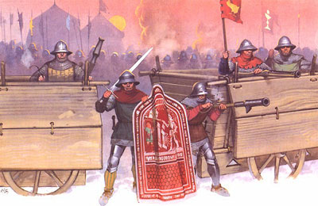

Slide 27
Причины побед таборитов
Любовь к Родине
Полководческий талант Яна Жижки
Применение пушек
Приёмы боя, строительство укреплённого лагеря
Строгая дисциплина

Slide 28
Кто победил в этой борьбе?
Гуситы?
Умеренные?

Slide 29
Экскурсия в г.Табор
Табор (Tábor) — центр гуситского движения. Название города происходит от горы Фавор в Израиле. Со временем превратилось в Табор, в значении «укрепленный лагерь». В настоящее время - Табор это небольшой провинциальный городок, каких в Чехии много.

Slide 30
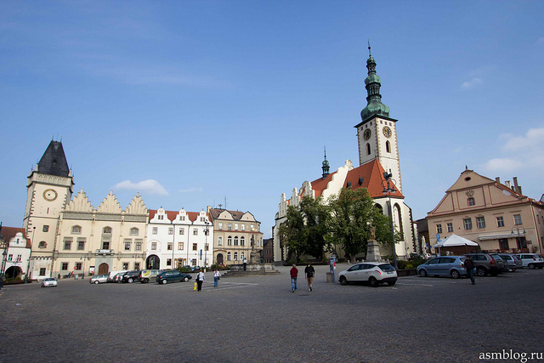
Центральная площадь Табора

Slide 31
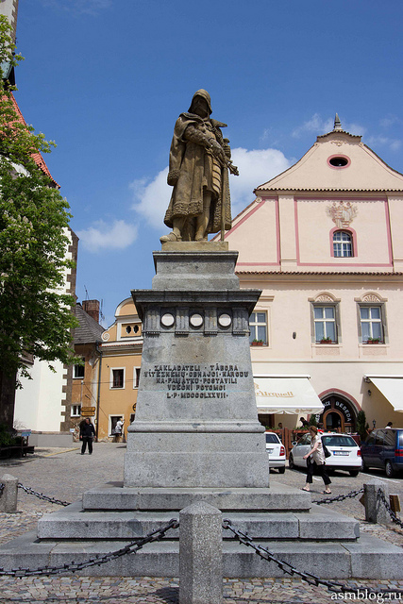
Памятник Яну Жижке

Slide 32
Ратуша, музей гуситских войн

Slide 33
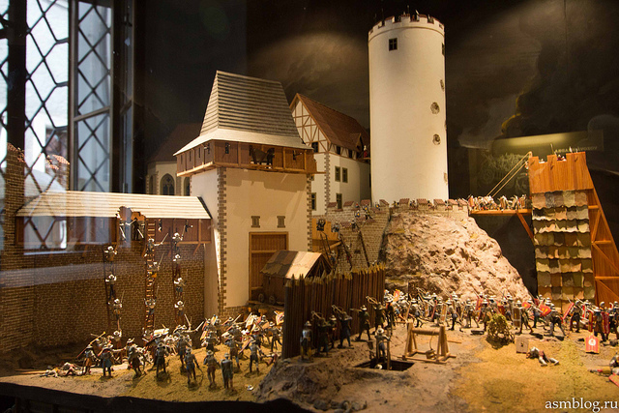
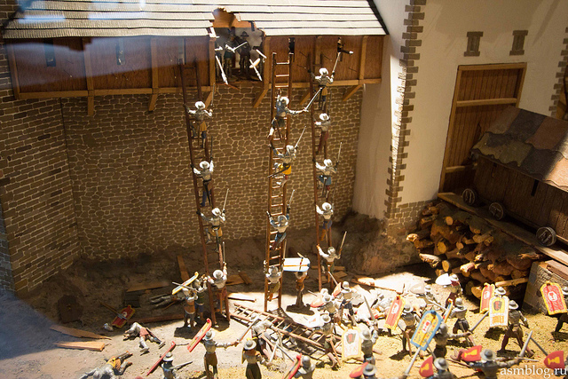
Осада крепости
(макет)

Slide 34
Доволен ли ты своей работой на уроке?
Доволен Не особенно Не доволен
доволен

